Slide 1





Игра «Умники и умницы»
Биология 7 класс.
МКОУ Филиппенковская ООШ
Учитель биологии
Чалый Николай Степанович.
2017 г.

Slide 2
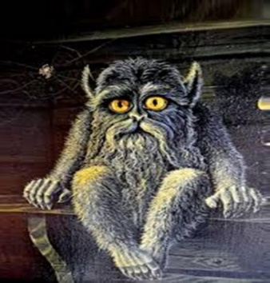

ЛЯГУШКА
УБРАТЬ ЛИШНЕЕ
КЛОАКА
ГЛАЗ
ИКРА
ЖЕРЛЯНКА
ТРЕХКАМЕРНОЕ СЕРДЦЕ
КАРАСЬ
ПОЧКИ
КОНЕЧНОСТЬ
КРОКОДИЛ
ЛИЧИНКА
ЖАБА
ДВУХКАМЕРНОЕ СЕРДЦЕ
КАРП
ЯЗЫК
БОКОВАЯ ЛИНИЯ
АНАКОНДА
МАЛЕК
АГА
КВАКША
ЩУКА
ЖЕЛУДОК
БАРАБАННАЯ ПЕРЕПОНКА
ГЮРЗА
ГОЛОВАСТИК
САЛАМАНДРА
ЖЕРЛЯНКА
АКУЛА
КИШЕЧНИК
УС
ТРИТОН
ЧЕРВЯГА
КВАКША
ОКУНЬ
ВАРАН

Slide 3
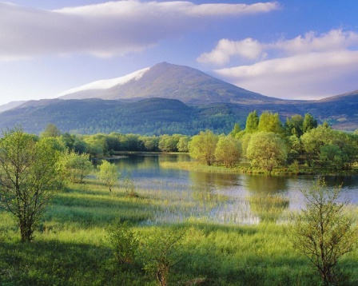
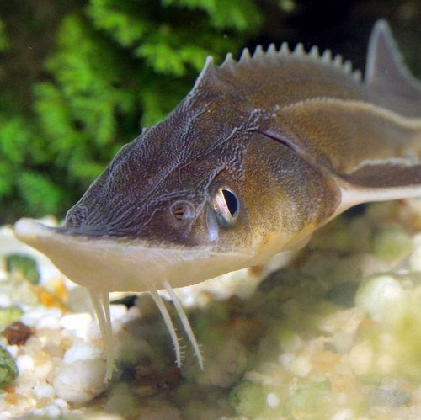
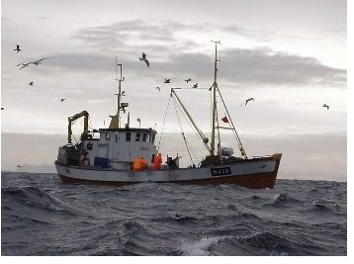
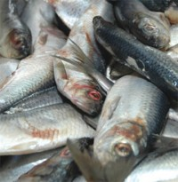
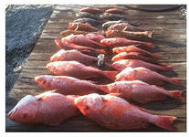
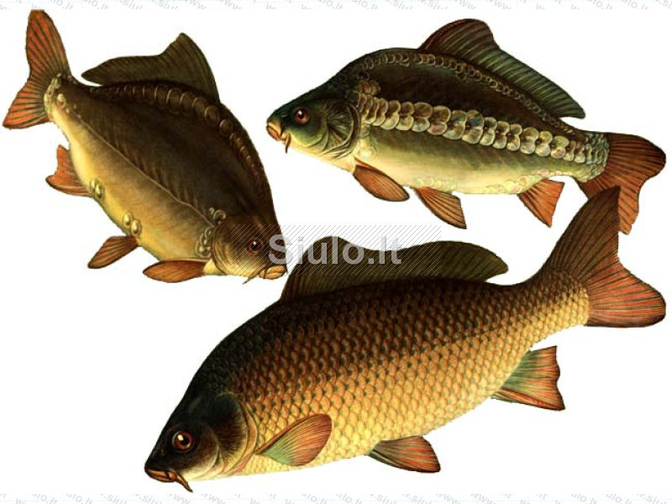
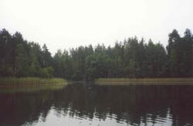
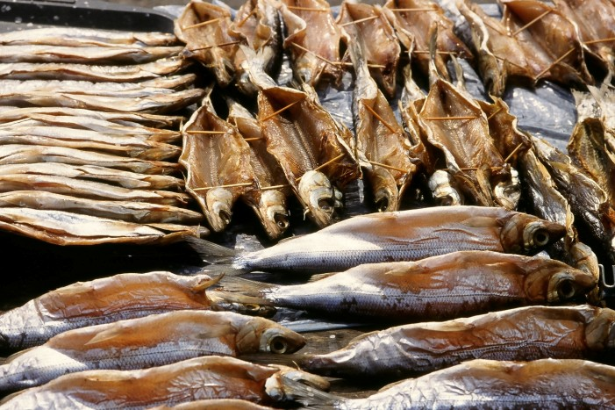
Одна из самых древнейших форм хозяйственной деятельности человека.
В наши дни одна из важнейших отраслей хозяйства.
РЫБОЛОВСТВО

Slide 4
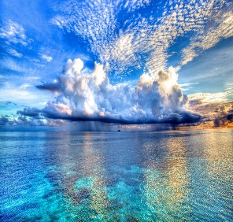
Кровь, насыщенная кислородом.
Артериальная кровь
У РЫБ орган, воспринимающий движение воды
Боковая линия
Кровь, отдавшая кислород клеткам
Венозная кровь
Основная единица классификации
ВИД

Slide 5
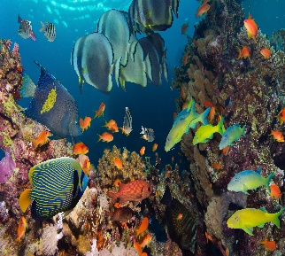
Наука изучающая многообразие животного мира
ЗООЛОГИЯ
Сложное, наследственное поведение, характерное для при определенных условиях
Инстинкт
Расширенная часть задней кишки, в которую открываются пищеварительная, выделительная и половая системы
Клоака
Выметывание рыбами половых продуктов - зрелой икры и молок с последующим оплодотворением.
Нерест

Slide 6
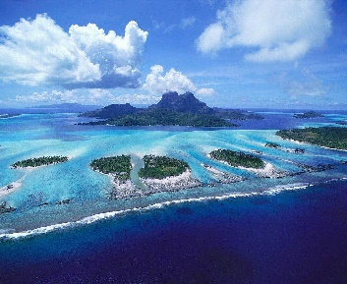
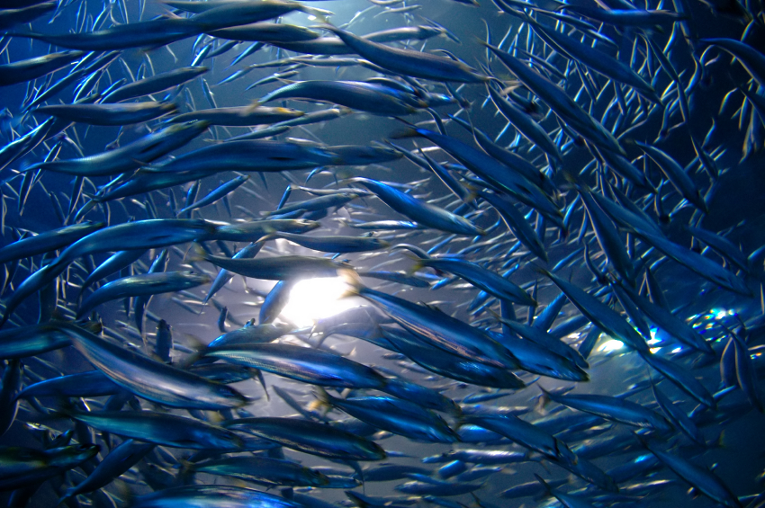
Когда рыбаки находят их .то говорят что нашли …… .
Косяк рыбы.

Slide 7
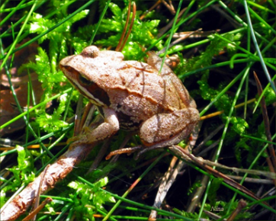

Восстановление организмом утраченных или поврежденных частей тела.
Регенерация
Ответная реакция организма на раздражение, осуществляемая при посредстве нервной системы.
Рефлекс

Slide 8
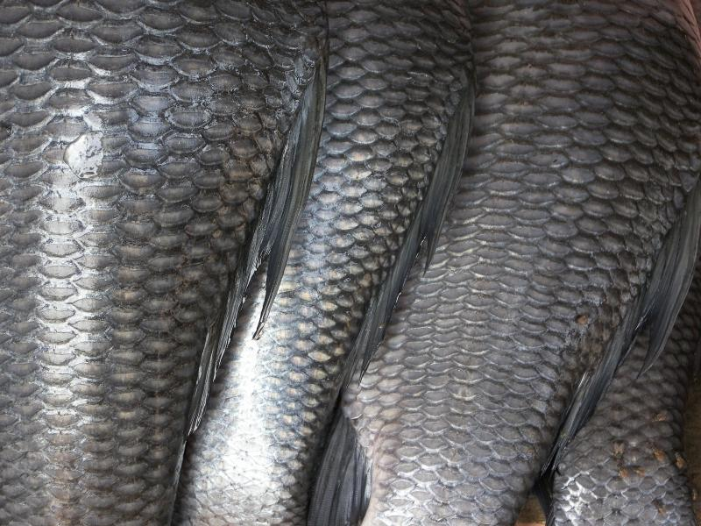

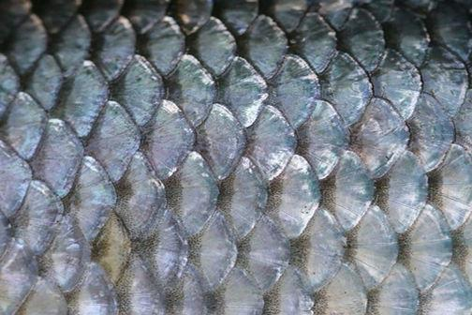
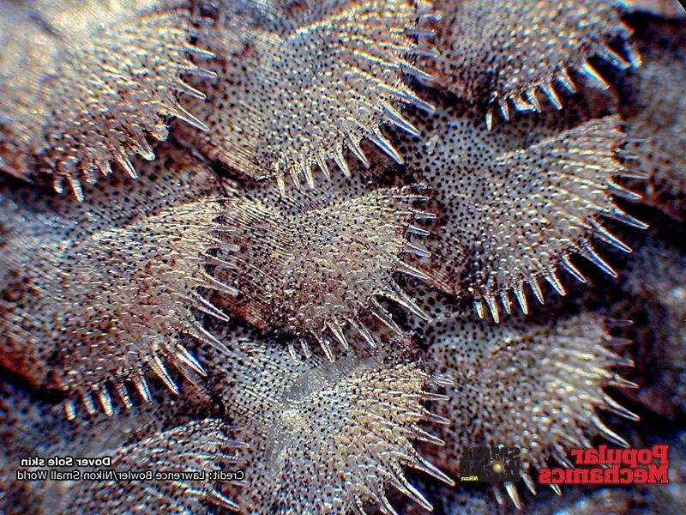
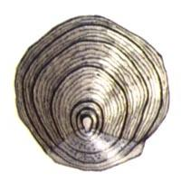
Это … . По ней можно определить … .

Slide 9
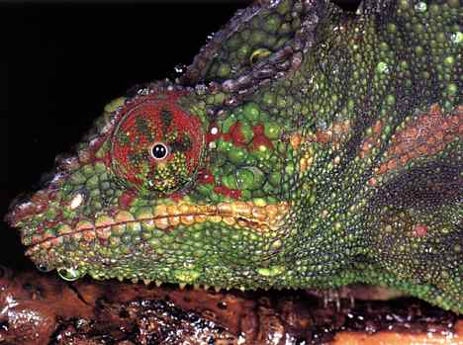

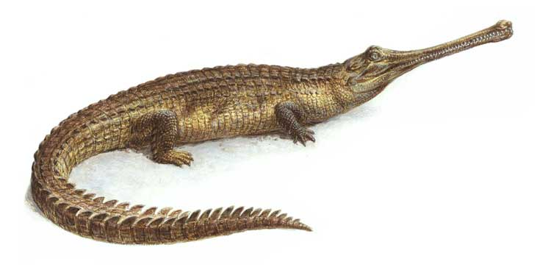
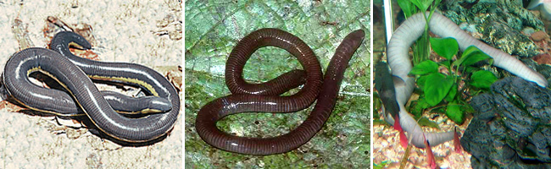
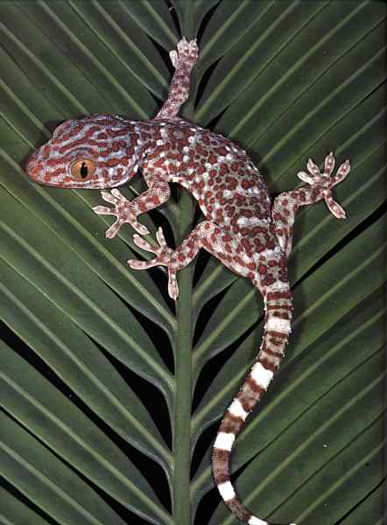
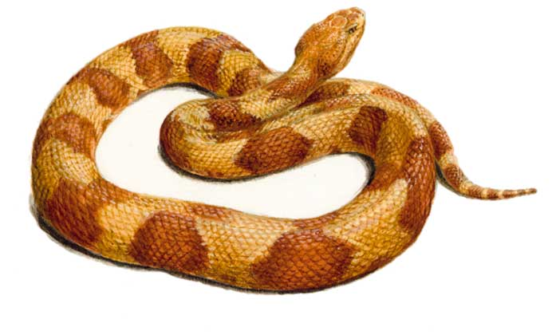
Кто лишний?

Slide 10

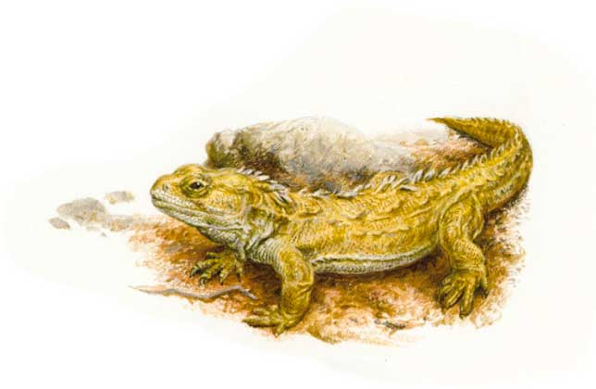
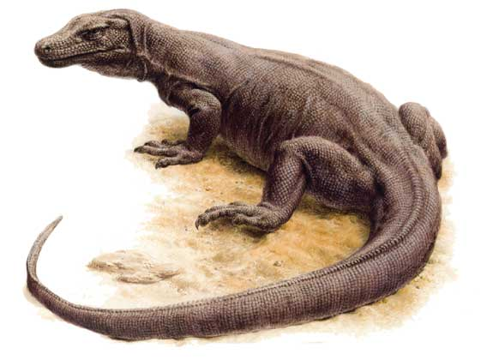
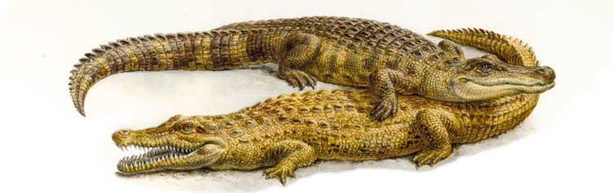
Кто наиболее древний?

Slide 11
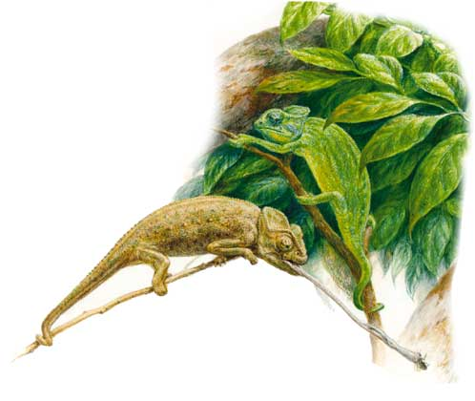
Какие необычные черты есть у этого животного?

Slide 12
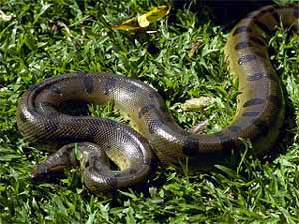
(Eunectes murinus)
Крупнейшая в мире змея — населяет всю тропическую Южную Америку к востоку от Кордильер и острова Тринидад. Средние размеры взрослой змеи— 5—6 м, но изредка встречаются особи до 10 м длиной. Уникальный по величине достоверно измеренный экземпляр из Восточной Колумбии достигал 11 м 43 см
?
Анаконда

